Slide 1
Skambantis pušynas – 2024
Vilniaus miesto ikimokyklinio ir priešmokyklinio ugdymo įstaigų
vaikų chorų festivalis

Slide 2
Dainų šventę prisiminus...
Šią vasarą per visą Lietuvą nuaidėjo nuskambėjo Dainų šventė „Kad giria žaliuotų“, ir lig šiol gyvenantys tomis nuotaikomis priešmokyklinės „Sraigiukų“ grupės vaikai spalio 8 dieną dalyvavo mažutėje vaikiškoje dainų šventėje, Vilniaus miesto ikimokyklinio ir priešmokyklinio ugdymo įstaigų vaikų chorų festivalyje ,,Skambantis pušynas – 2024“. Festivalio tikslas – puoselėti chorinio dainavimo tradicijas, tobulinti meninę kompetenciją bei sceninę kultūrą, supažindinant ugdytinius su chorinio dainavimo tradicijomis, atliekant bendrą festivalio programą. Festivalis vyko Vilniaus lopšelyje-darželyje „Spygliukas“. Programoje skambėjo ištrauka iš M. K. Čiurlionio simfoninės poemos „Miške“, autorinės Gitos Staniulienės, Ingos Šeduikienės, Kristinos Glinevičienės dainos apie rudenėlį, Šarką, Kukutį bei saulelę. Kiekviena daina pasakojo savą istoriją ir skatino vaikus bei mokytojus nusišypsoti, įsiklausyti į muziką bei drauge patirti kūrybinį džiaugsmą.
Festivalyje dalyvavo 10 Vilniaus m. ikimokyklinių įstaigų, tad mūsų mažųjų dainorėlių išvyka į festivalį – tai ne tik puikiai praleistas laikas su bendraamžiais, bet ir galimybė vieniems iš kitų mokytis muzikinių kūrinių atlikimo, bendravimo kultūros.

Slide 3
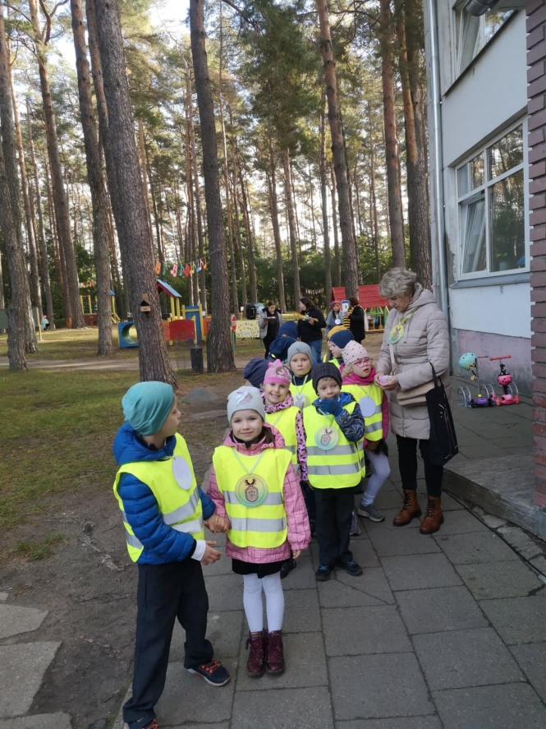
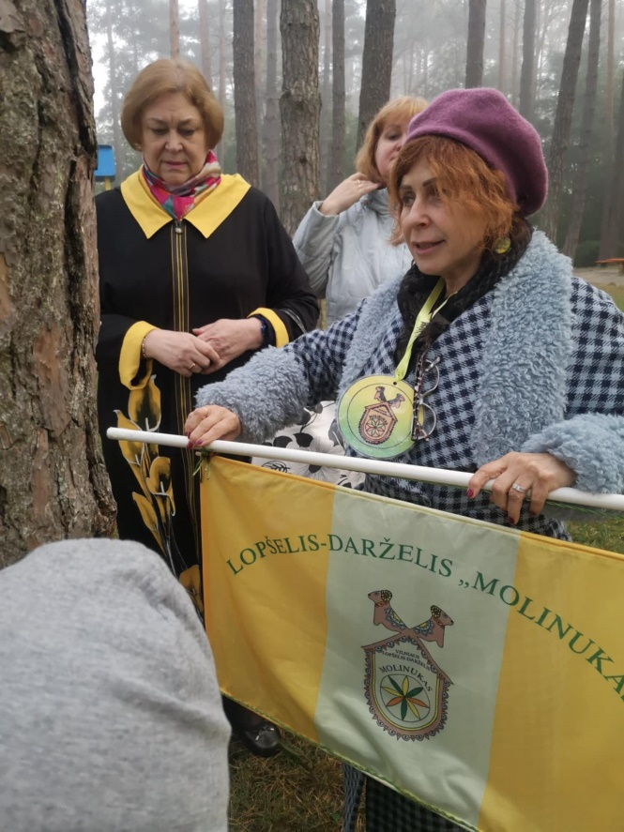
Jau svečiuose...
Mūsų vėliava ir ženklas,
kad visi žinotų, iš kur atvykome

Slide 4
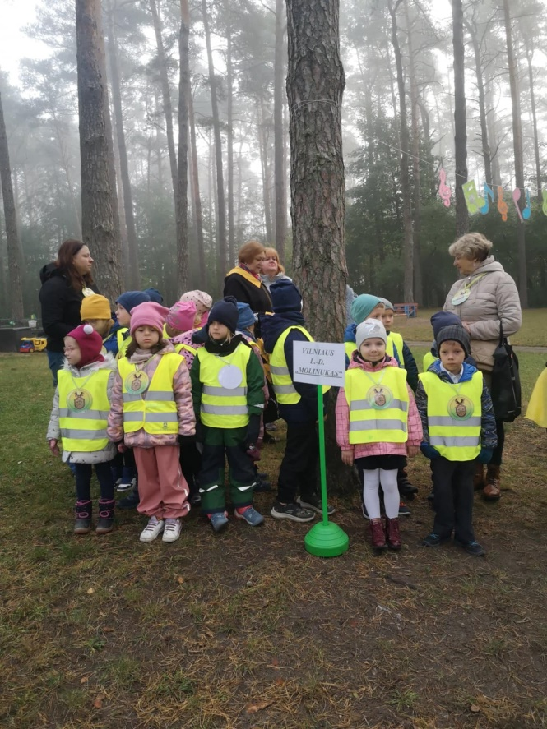
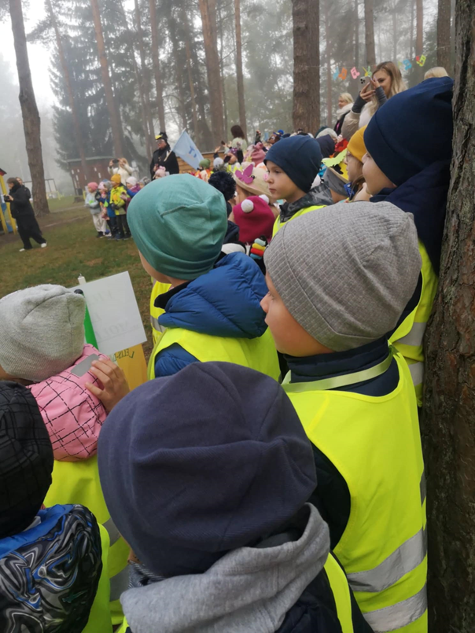
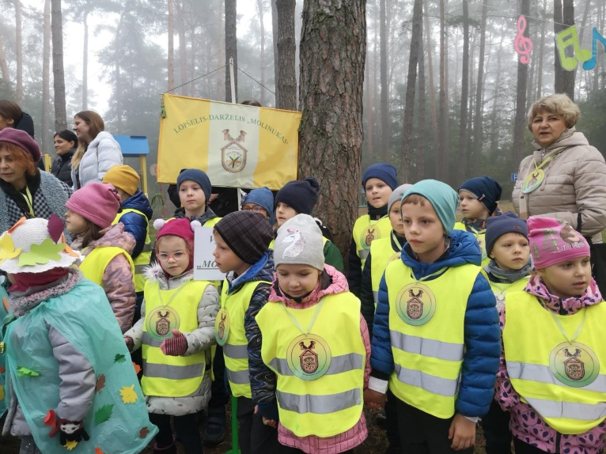

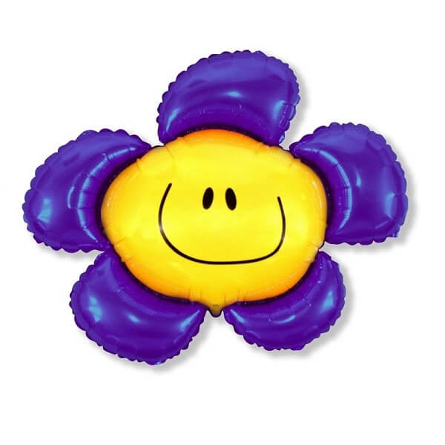
„Spygliuko“ pušyne kiekvienas darželis turėjome savo pušį,
... prie kurios sustoję stebėjome, klausėmės, smagiai su visais dainavome ir džiaugėmės ...

Slide 5
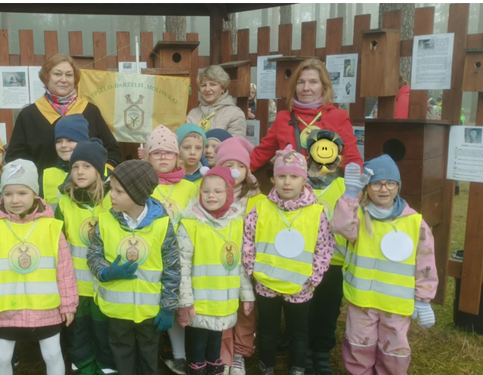


Slide 6
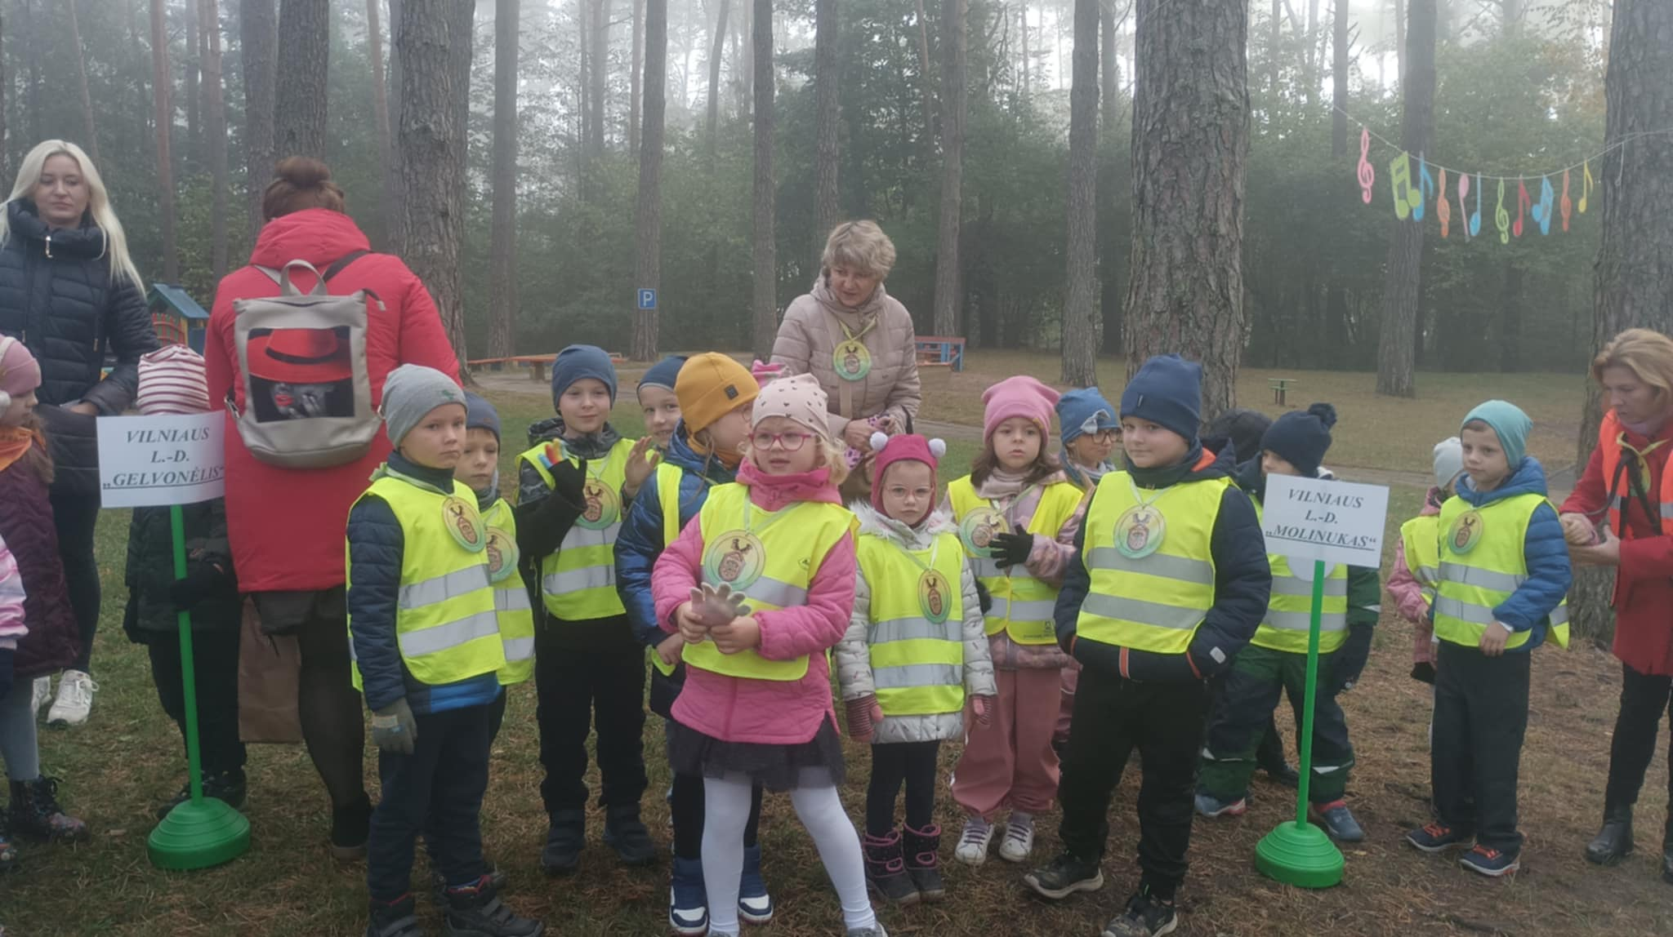

Slide 7
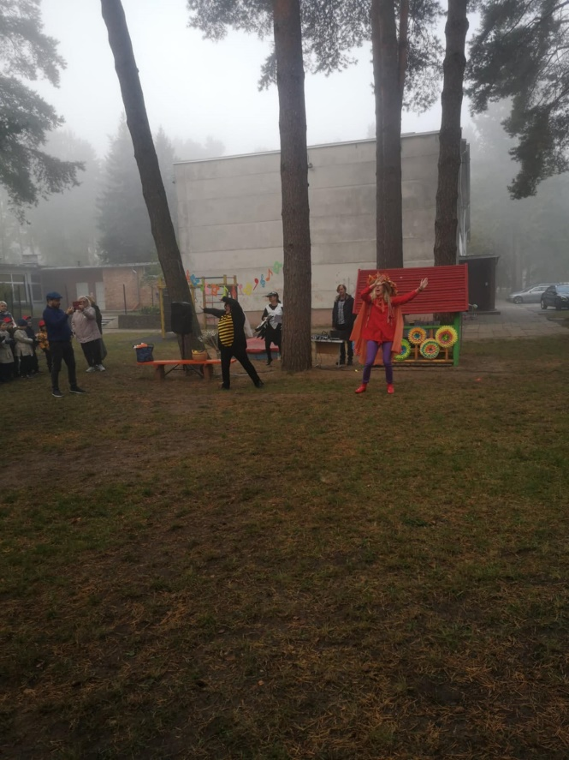
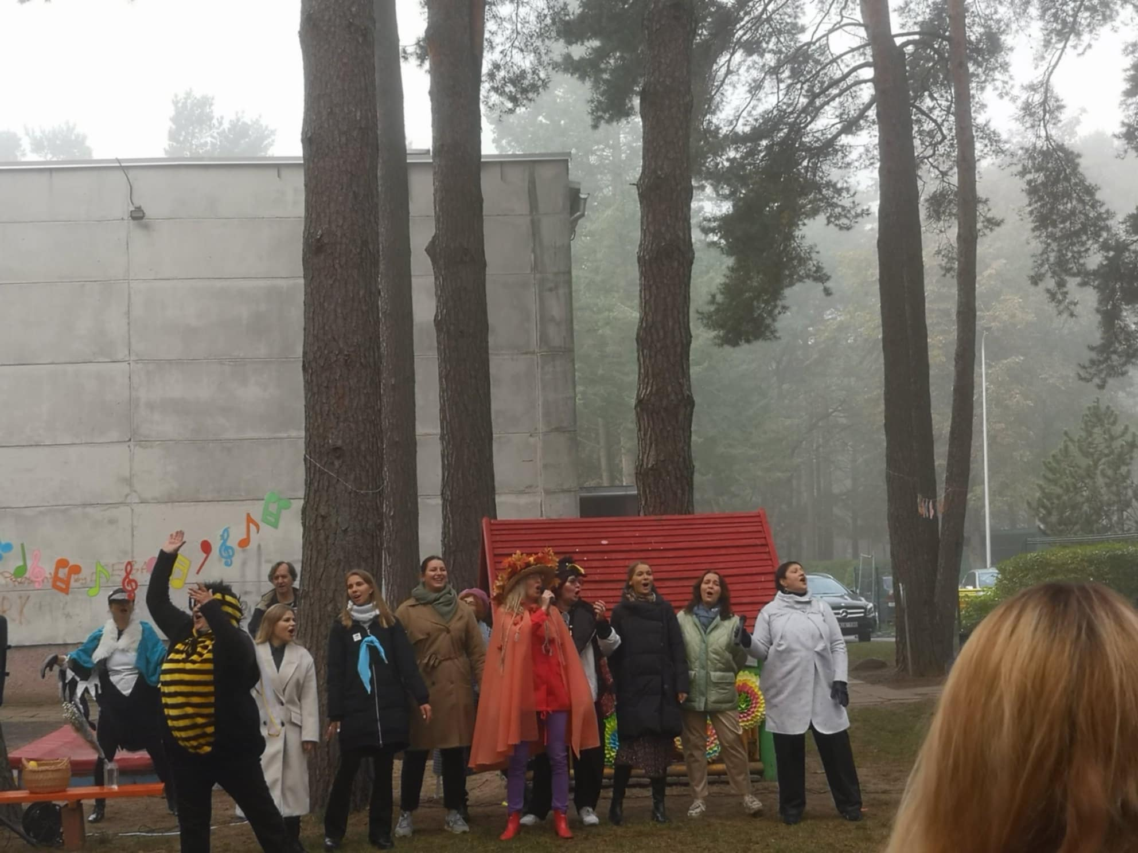
... mažyte švente, kurią kūrė renginio vedėjai

Slide 8
